Slide 1

UBND HUYỆN CÁT HẢI
TRƯỜNG TH&THCS HÀ SEN
KÍNH CHÀO
QUÝ THẦY CÔ
VÀ CÁC EM HỌC SINH
Dấu ấn Hồ Khanh
Nhật Văn
Giáo viên: Trần Thị Hoa
Trường TH &THCS Hà Sen

Slide 2
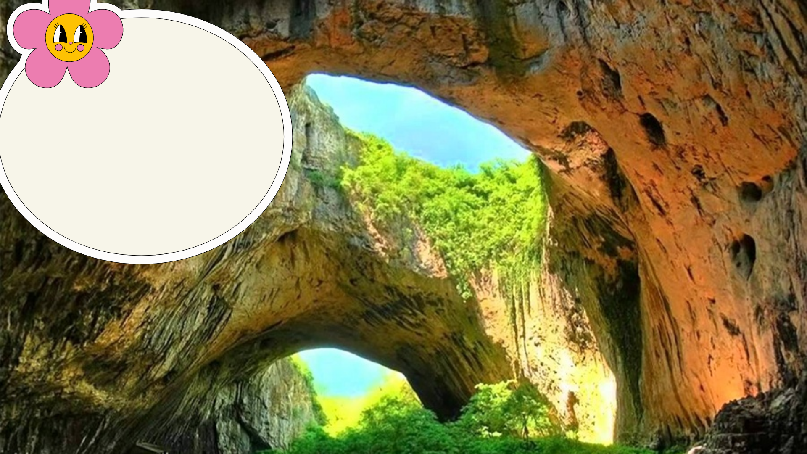
KHỞI ĐỘNG

Slide 3
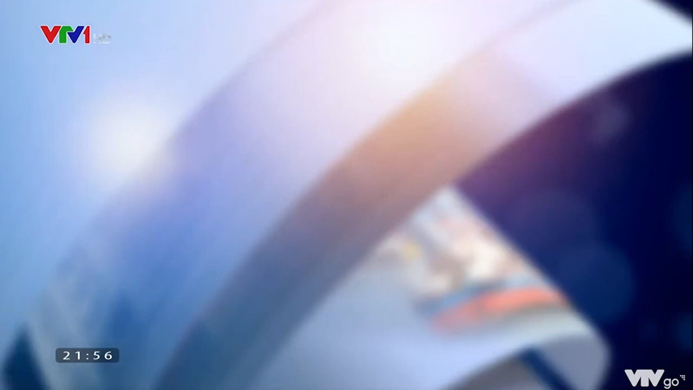

Slide 4

Văn bản:
DẤU ẤN HỒ KHANH
NHẬT VĂN

Slide 5
I. TRẢI NGHIỆM CÙNG
VĂN BẢN

Slide 6

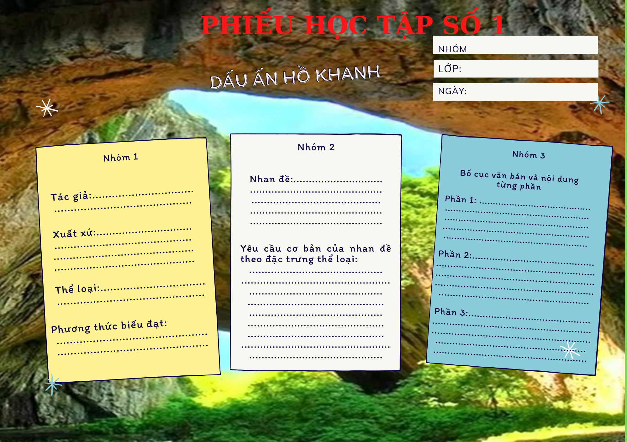
I. TRẢI NGHIỆM CÙNG VĂN BẢN
Đọc văn bản, chú thích
Tìm hiểu chung
- Tác giả: Nhật Văn
- Xuất xứ: báo điện tử Quảng Bình, ngày 21/7/2014
- Thể loại: văn bản thông tin
- Phương thức biểu đạt: thuyết minh
- Nhan đề: những dấu ấn mà Hồ Khanh tạo nên.
- Bố cục: + P1: Từ đầu … “phát hiện ra những hang động đẹp.” → Giới thiệu chung về Hồ Khanh.
+ P2: tiếp theo…“chuyến thử nghiệm hang Sơn Đoòng…” → Dấu ấn Hồ Khanh trong công việc khám phá hang động.
+ P3: còn lại → Đam mê phiêu lưu, khám phá của Hồ Khanh.

Slide 7
II. SUY NGẪM VÀ PHẢN HỒI

Slide 8
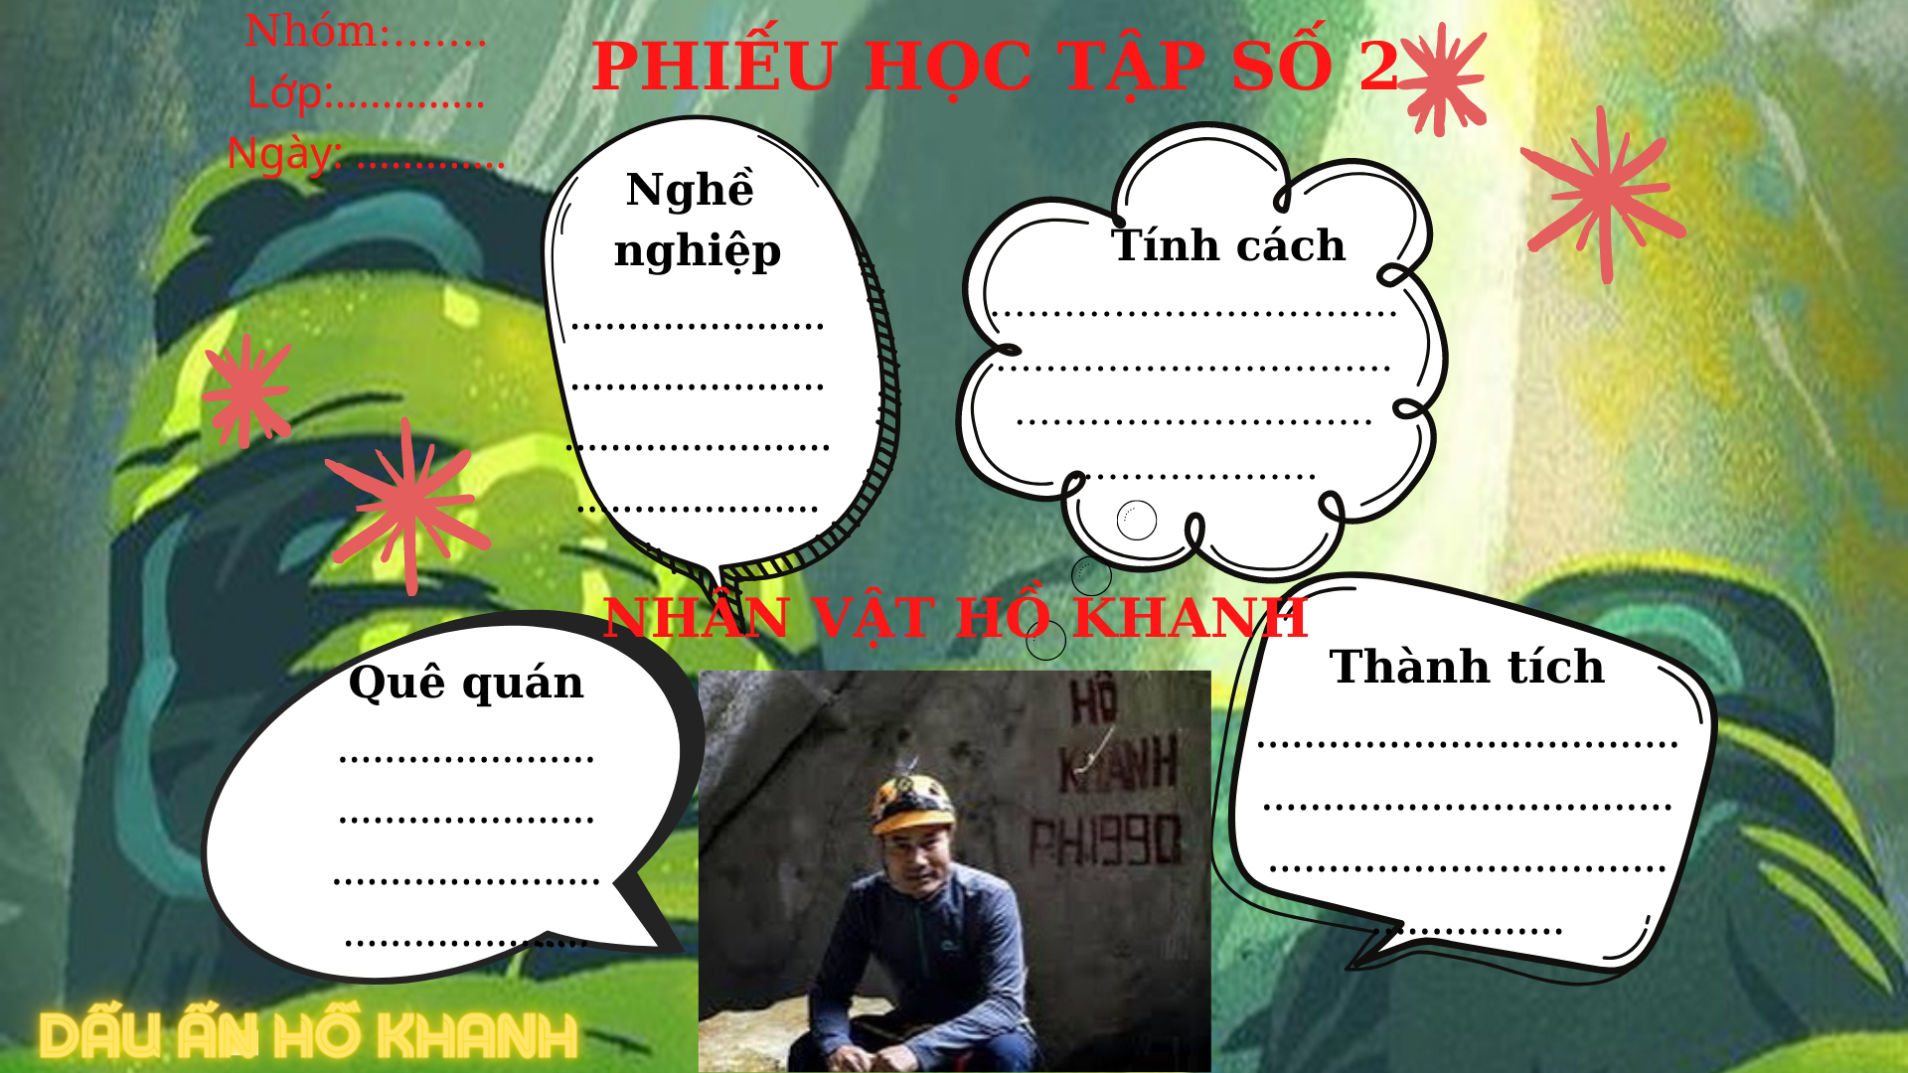
I. TRẢI NGHIỆM CÙNG VĂN BẢN
II. SUY NGẪM VÀ PHẢN HỒI
Giới thiệu chung về Hồ Khanh
- Quê quán: thôn Phong Nha, xã Sơn Trạch, huyện Bố Trạch, tỉnh Quảng Bình.
- Nghề nghiệp: thợ sơn tràng chuyên nghiệp.
- Tính cách: thích tò mò, khám phá.
- Thành tích: phát hiện ra hang Sơn Đoòng và nhiều hang động khác

Slide 9
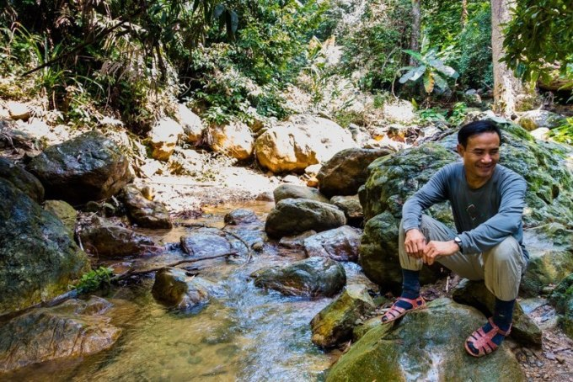
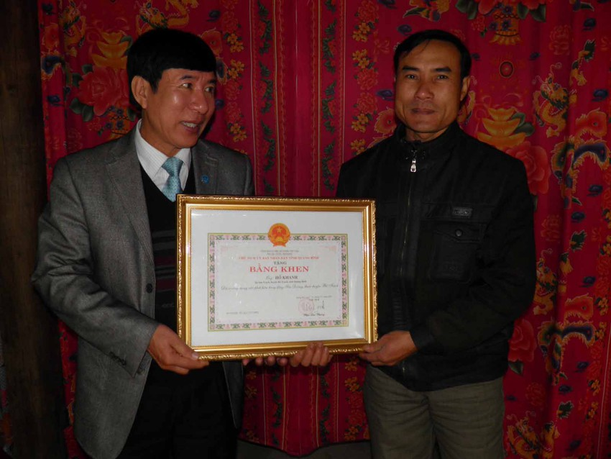

Slide 10

I. TRẢI NGHIỆM CÙNG VĂN BẢN
II. SUY NGẪM VÀ PHẢN HỒI
Giới thiệu chung về Hồ Khanh
Dấu ấn Hồ Khanh trong việc khám phá hang động
- Năm 1989, tình cờ phát hiện ra môt cái hang lớn với “bầu không khí mát mẻ lạ thường”.
- 2009, Hồ Khanh đã dẫn đoàn thám hiểm hang động của Hoàng gia Anh vào cái hang đá lớn và kì lạ năm xưa.
- Hồ Khanh trở thành người Việt Nam đầu tiên phát hiện ra hang Sơn Đoòng.

Slide 11
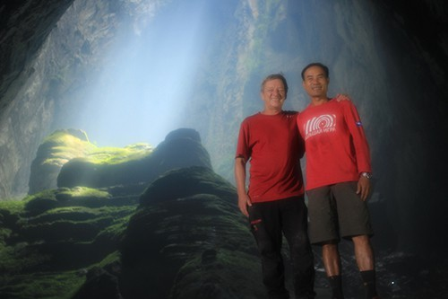
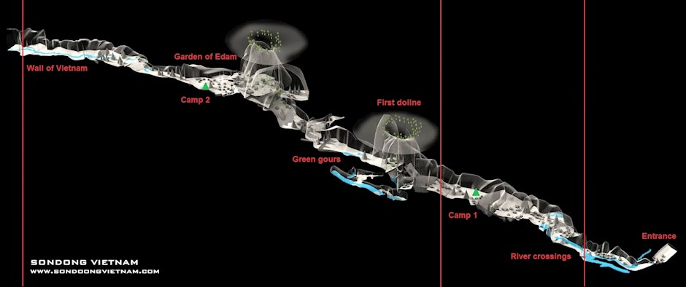
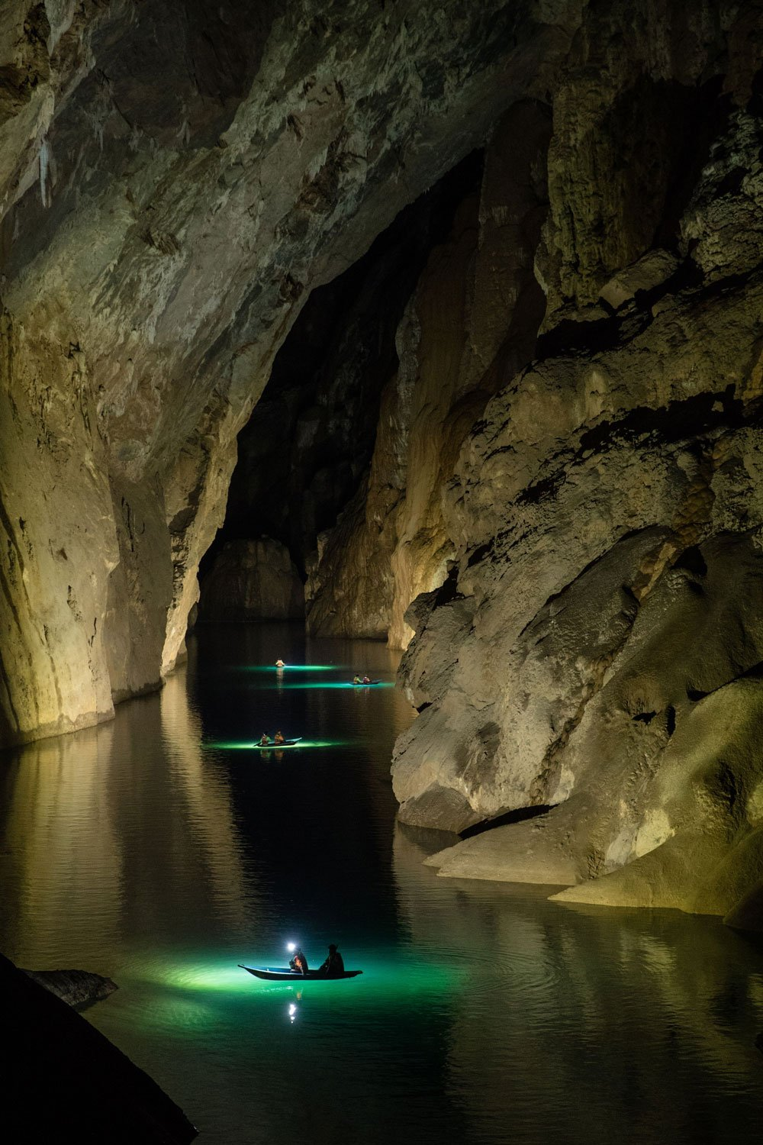


Slide 12
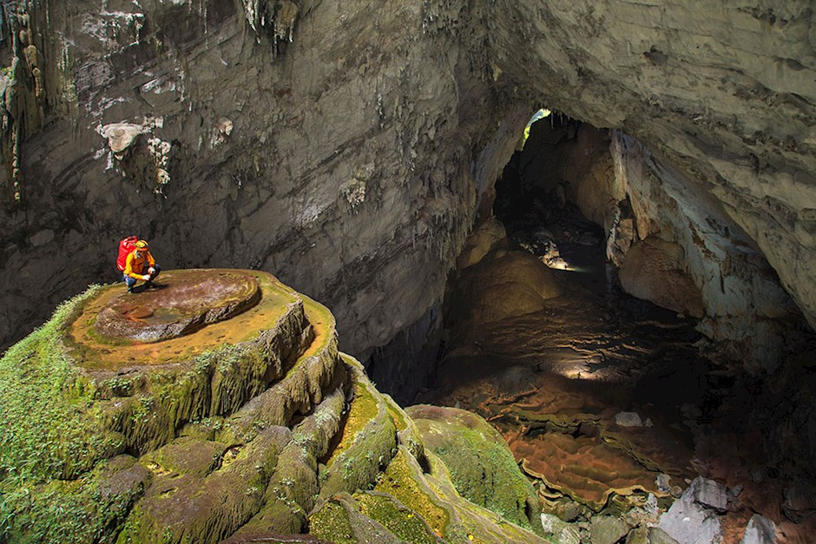
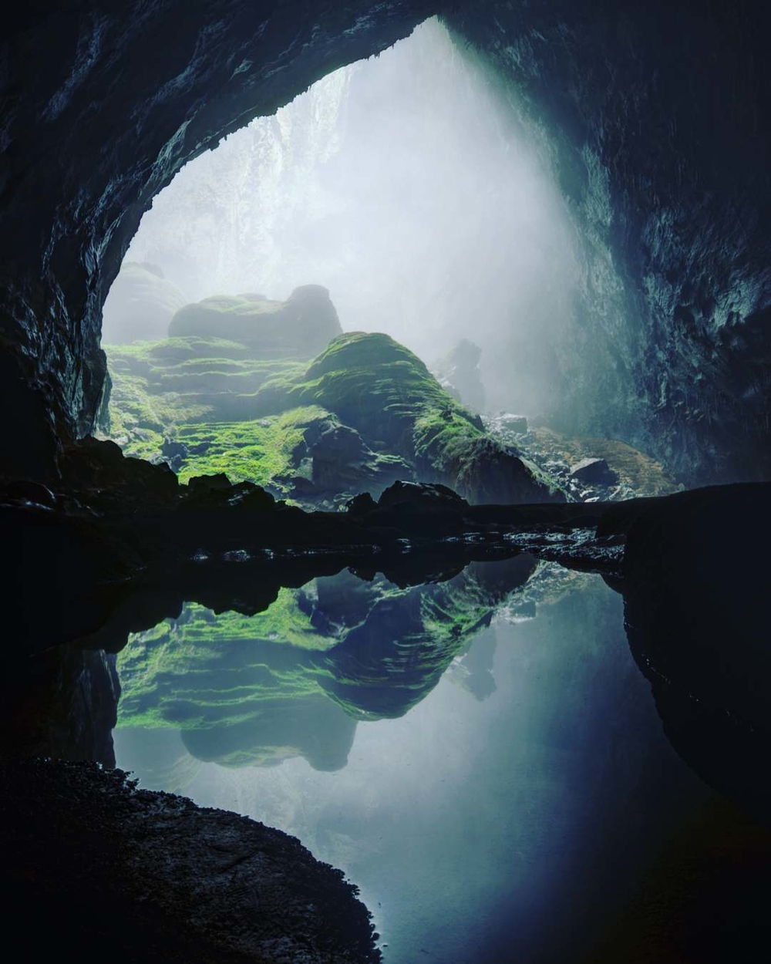
I. TRẢI NGHIỆM CÙNG VĂN BẢN
II. SUY NGẪM VÀ PHẢN HỒI
Giới thiệu chung về Hồ Khanh
Dấu ấn Hồ Khanh trong việc khám phá hang động
Đam mê phiêu lưu, khám phá hang động của Hồ Khanh
- Hồ Khanh đi rừng vì yêu thích, đam mê.
Anh thường vào rừng tìm kiếm, ghi nhớ thật chi tiết những nơi mình đã qua để dẫn đường cho các đoàn thám hiểm.
- Phẩm chất quan trọng của nhà thám hiểm chính là sự ham hiểu biết và say mê khám phá thế giới tự nhiên.

Slide 13
TỔNG KẾT

Slide 14
I. TRẢI NGHIỆM CÙNG VĂN BẢN
II. SUY NGẪM VÀ PHẢN HỒI
III. TỔNG KẾT
Nghệ thuật
- Kể sự việc theo trình tự thời gian, kết hợp miêu tả chi tiết, cụ thể.
- Giới thiệu về nhân vật và sự việc có thật liên quan đến nhân vật đó.
2. Nội dung
- Câu chuyện về Hồ Khanh khám phá ra hang Sơn Đoòng và rất nhiều hang động khác.
- Cho thấy được tầm quan trọng của đam mê, khát vọng; khi có ý chí, niềm đam mê và khát vọng sẽ biến ước mơ thành hiện thực.
3. Những điều rút ra từ tác phẩm
- Củng cố được những điều đã học về VB thông tin: nhan đề, nội dung cơ bản, vai trò của các chi tiết trong việc thể hiện nội dung đó.
- Hiểu được cảm hứng phiêu lưu và khám phá thế giới cũng có thể đến từ câu chuyện có thật của những con người bình dị đang sống quanh ta. Bằng ý chí, niềm đam mê, khát vọng, các em có thể biến ước mơ thành hiện thực.

Slide 15
Kết nối viết với đọc
Trong một lần tình cờ trú mưa khi đi rừng năm 1989, tôi đã lạc vào một hang động thật lạ và đặc biệt. Đứng trước cửa hang, tôi cảm nhận có một luồng gió mát lạnh thổi thốc từ trong hang ra, tiếng gió rít qua vách đá đến lạnh người. Trong một dịp gặp gỡ Howard Limbert, chuyên gia hang động của Hiệp hội hoàng gia Anh, tôi đã kể về cửa hang đặc biệt đó. Được sự động viên của ông ấy, tôi đã vào rừng và mò mẫm kiếm tìm. Đến năm 2009, tôi may mắn tìm lại được vị trí cửa hang tưởng chừng đã bị lãng quên. Đây chính là hang Sơn Đoòng, hang động lớn nhất thế giới.
Viết đoạn văn (từ 5 – 7 câu) kể lại hành trình khám phá hang Sơn Đoòng của Hồ Khanh bằng ngôi kể thứ nhất.

Slide 16
Luyện tập

Slide 17
LUYỆN TẬP
Văn bản Nội dung so sánh | Dấu ấn Hồ Khanh | - Cuộc chạm trán trên đại dương - Đường vào trung tâm vũ trụ
Chủ đề | Cùng chủ đề phiêu lưu, khám phá thế giới
Thể loại | - Văn bản thông tin | - Truyện khoa học viễn tưởng
Nhân vật | - Nhân vật và câu chuyện có thật | - Nhân vật tưởng tượng, không có thật
Trong bài 7, văn bản “Dấu ấn Hồ Khanh” và các văn bản “Cuộc chạm trán trên đại dương” và “Đường vào trung tâm vũ trụ” có gì giống và khác nhau?

Slide 18
Vận dụng

Slide 19

VẬN DỤNG
Nhân vật Hồ Khanh đã thực hiện được khát vọng và đam mê khám phá hang động của mình. Còn em, em có ước mơ gì? Em nghĩ mình sẽ phải trau dồi bản thân như thế nào để thực hiện ước mơ?

Slide 20
HƯỚNG DẪN VỀ NHÀ
+ Đọc và học kĩ nội dung văn bản “Dấu ấn Hồ Khanh”
+ Giao phiếu học tập và yêu cầu HS đọc bài viết tham khảo: Thô-mát Ê-đi-xơn và màn trình diễn ánh sáng chuẩn bị cho bài viết.

Slide 21
CHÚC CÁC EM
HỌC TỐT

